Slide 1
مفهوم و أنواع الحاسب الآلي

Slide 2
ماذا يعني الكمبيوتر – الحاسب الآلي- ؟!!
كلمة (Computer) مأخوذة من الفعل(Compute) والذي يعني بالعربية "يحسب « فيسمى بالعربية "حاسوب" أو "حاسب آلي" .
ولكن لماذا سمي الكمبيوتر بذلك الاسم و ما الذي يحسبه ؟!
للإجابة على ذلك نقول أن الكمبيوتر آلة إلكترونية فهو لا يفهم لغة الانسان ولكنه يفهم اللغة الخاصة به وهي لغة الآلة التي تتكون من الشيفرة الثنائية ( 0 ، 1 ) لذا لإتمام عملية التواصل ما بين الأنسان والكمبيوتر يحتاج الثاني لإجراء عمليات حسابية في غاية التعقيد ، كي يتم ترجمتها لاحقا من قبل نظام التشغيل على شكل واجهة رسومية واضحة وسهلة الاستخدام

Slide 3
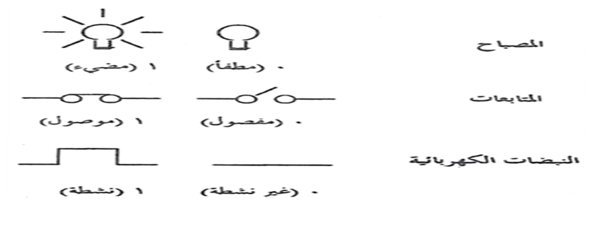
مبدأ عمل الكمبيوتر Computer Mechanism
تنتقل البيانات داخل الكمبيوتر بشكل إشارات رقمية - كهربائية –
يمثل عملية الوصل (On) – الرقم واحد .
و يمثل عملية الفصل (off) - الرقم صفر .
كل جزء من البينات يتكون من توليفة فريدة من الإشارات الرقمية .
تنتقل هذه البيانات بشكلها الرقمي بين الدارات الكهربائية داخل الكمبيوتر

Slide 4
1- ندخل إلى الحاسب الآلي درجات الطالبات الفصلية والنهائية
ويخرج المجموع والتقدير ويقوم بتخزين النتائج للرجوع لها عند الحاجة
2- ندخل إلى الحاسب الآلي في آلة الصراف البطاقة والرقم السري فيقوم بإخراج المبلغ الموجود في الحساب وآخر العمليات التي قمتي بها ويخزن هذه المعلومات
3- ندخل إلى الحاسب الآلي صورة ونقوم بتعديل الألوان فيخرج لنا الحاسب الصورة بعد تعديلها ويخزنها
إذن الحاسب يقوم بأربع عمليات:
الإدخال(ندخل بيانات)
المعالجة أو التحليل بناء على تعليمات البرنامج
الإخراج (تخرج معلومات)
التخزين

Slide 5
تعريف الحاسب الآلي
هو آلة الكترونية تستقبل بيانات ثم تقوم بإجراء عملية تحليل ومعالجة عليها و إخراج المعلومات أو تخزينها وتعمل بناء على تعليمات دقيقة تسمى برنامج

Slide 6
ماهو الفرق بين البيانات والمعلومات؟

Slide 7
البيانات:
المادة الأولية التي يتم إدخالها للحاسب وقد لا تكون مفهومة للمستخدم أو ليست ذات فائدة له.
المعلومات:
نتيجة معالجة وتحليل البيانات بحيث يمثل الناتج معنى مفهوما ومفيد للمستخدم.
المعالجة (Process) : هي جميع العمليات الحسابية والمنطقية التي يقوم بإجرائها جهاز الكمبيوتر على البيانات لتحويلها إلى معلومات مفيدة .
البرنامج (Program) : هو مجموعة من الأوامر والتعليمات تكون مرتبة في تسلسل معين , ويقوم جهاز الحاسب بتنفيذها لتحقيق غرض معين ووالتي يقوم بكتابتها شخص مختص بلغة الكمبيوتر يدعى بالمبرمج .

Slide 8
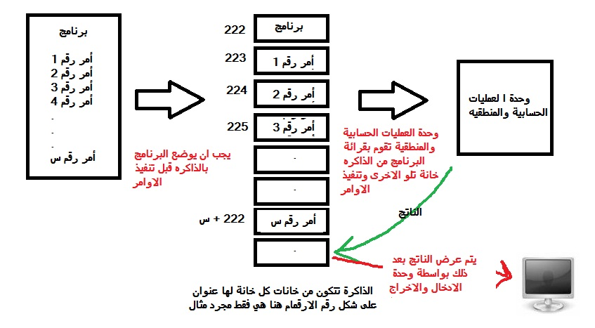

Slide 9
في المثال التالي حددي البيانات ,المعلومات والمعالجة التي تم إجرائها :
ندخل إلى الحاسب الآلي درجات الطالبات الفصلية والنهائيةويخرج المجموع والتقدير وعدد الطالبا الناجحات والراسبات
البيانات : .........................................
المعلومات:........................................
المعالجة :.........................................

Slide 10
مميزات الحاسب الآلي
السرعة : في إجراء العمليات الحسابية وادخال البيانات ومعالجتها واخراجها .
الدقة : حيث يعمل بنسبة خطأ بسيطه جدا وتكاد تكون معدومة .
التخزين : قدرته على تخزين كميات هائله من المعلومات وفي مساحات صغيرة جدا
اقتصادية :
الوقت : حيث يستطيع القيام بالعديد من العمليات المعقده في وقت قليل.
التكلفة : تعتبر اسعار الحاسب اقتصاديه جدا ويوما عن يوم تقل أسعارها .
الاتصالات الشبكية : توفر الحاسبات خدمات الاتصال الشبكي مما یوفر الوقت و المجھود و التكلفة على المستخدم للحصول على المعلومات و تبادلھا مثل خدمة الشبكة العالمیة (الإنترنت).

Slide 11
أنواع الحاسب الآلي
الأنواع المختلفة للحاسب الآلي
تستخدم أنواع مختلفة من أجهزة الحاسوب لأداء مهام متنوعة
و من المهم فهم الفروقات بين أنواع الحواسيب لأجل اختيار التقنية المناسبة لأداء و انجاز مهمة معينة.
تصنف الحاسبات الآلية حسب:
الحجم و الأداء .
تقنية العمل .

Slide 12
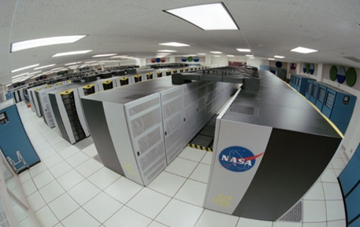
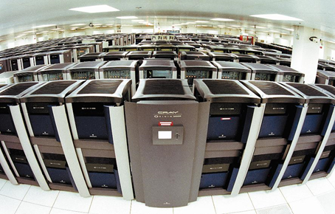
تقسيم الحاسبات الآلية حسب الحجم
1- حاسبات عملاقة Supercomputers
هي حاسبات عملاقة وإمكانياتها كبيرة جدا وقادرة على معالجة وتخزين كم هائل من المعلومات و القيام بعمليات حسابية معقدة كالتي يحتاجها العلماء في مراكز الأبحاث و الفضاء أو المصانع الحربية لتصنيع أسلحة الكترونية ”الصواريخ الالكترونية“ .
تستطيع معالجة بيانات 10000 مستخدم في نفس الوقت وتعتبر ذات تكلفه عاليه قد تصل الى مليون دولار أو أكثر للحاسب الواحد .

Slide 13
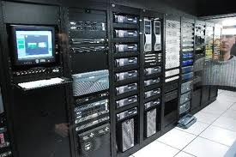
تقسيم الحاسبات الآلية حسب الحجم والأداء
حاسبات كبيرة MainFrame :
من أوائل الكمبيوترات التي استخدمت في المجالات التجارية وقطاع الأعمال وهي حاسبات ذات معالجات كبيرة تسمح بتعدد المشاركة في العمل حيث تعتمد على امكانية المشاركة بمعلومات أو قاعدة بيانات موحدة على جهاز واحد يسمى مضيف أو خادم Serverيعمل عليها عدد كبير من الأشخاص من خلال وحدات طرفية عبارة عن شاشة ولوحة مفاتيح أو حاسبات صغيرة متصلة بها بكابل أو إتصال لاسلكي .
تستطيع مالجة بيانات المئات من المستخدمين في نفس الوقت و تتأثر في عملها بنوع وجودة وحدات الإدخال والإخراج والتخزين من حيث السعة والسرعة و تستخدم في المؤسسات الكبيرة مثل شركات الطيران، الجامعات ، البنوك بتكلفه عاليه تصل الى مئة الف دولار
.

Slide 14
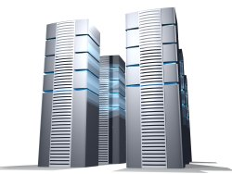
تقسيم الحاسبات الآلية حسب الحجم والأداء
حاسبات متوسطة Minicomputers:
هي كمبيوترات متوسطة الحجم و تستخدم في الشركـــات متوسطـــــة الحجم و في بيئـــة تعدد المستخدمين مثل : البنوك ، والجامعات . فهي تعمل كخادم أو Server وتعتبر قليلة التكلفة الى حد ما تتراوح اسعارها من 20000 الى 250000 دولار .

Slide 15
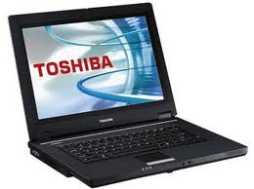
تقسيم الحاسبات الآلية حسب الحجم
حاسبات صغيرة Microcomputers :
وهي حاسبات مصممة لخدمة مستخدم واحد في نفس الوقت تعتبر الاصغر والأقل قوة وكفائه وتكلفه تستخدم من قبل الأشخاص العاديين وللأغراض الشخصية أو المنزلية مثل :
ا
لكمبيوترات الشخصية(PC) Personal Computer
أو المكتبية (Desktop) .
الكمبيوترات المحمولة (Laptop) .
الكمبيوترات الكفية و الهواتف الذكية .

Slide 16
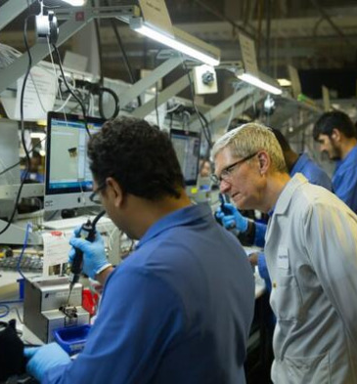
تقسيم الحاسبات الآلية حسب الحجم
محطات العمل Work Stations
تشبه شكل الحاسب الشخصي
ولكن يتوفر بها :
أكثر من معالج و تحتوي على ملحقات اضافية .
يستخدمها المتخصصين مثل :
المهندسين والعلماء في المختبرات والمصانع

Slide 17
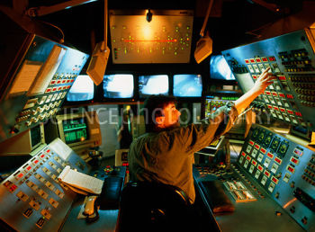
تقسيم الحاسبات الآلية حسب الحجم
حاسبات التحكم ( Control Computer):
هي الحاسبات التي تستخدم في المراقبة والتحكم في الأجهزة الطبية والمصانع و وسائل النقل مثل الطائرات

Slide 18
تقسيم الحاسبات الآلية حسب تقنية العمل
1. حاسبات رقمية (Digital Computers)
تعالج البيانات الرقمية فقط ، وهي البيانات التي تأخذ قيم محددة مثل الأرقام أو الحروف .
تستخدم في حل المشاكل الحسابية المعقدة و تنظيم الملفات و قواعد البيانات في مجالات التعليم و الإدارة و المحاسبة .
تتميز بالسرعات العالية و إمكانية إجراء أكثر من عملية حسابية في نفس الوقت.

Slide 19
تقسيم الحاسبات الآلية حسب تقنية العمل
2 . حاسبات قياسية ( (Analogue Computer
تعالج بيانات قياسية و هي البيانات التي تأخذ قيماً عديدة مثل بيانات الخصائص الفيزيائية مثل (شدة الصوت، درجة الحرارة).
تستخدم في حساب مثل (الأوزان، الضغوط، الحرارة) في المراكز الطبية و العلمية ومراكز الأرصاد الجوية

Slide 20
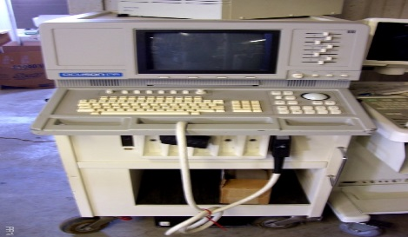
تقسيم الحاسبات الآلية حسب تقنية العمل
3. حاسبات هجينة (Hybrid Computer)
هي مزيج بين النوعين الرقمي و القياسي , إدخال البيانات يكون بشكل قياسي و المعالجة فيه تكون رقمية . يعتبر هذا النوع الأفضل لأنه يجمع أفضل الإمكانيات من كلا النوعين السابقين فلديه :
القدرة على تخزن البيانات والدقة العالية مثل الحاسبات الرقمية .
ردة الفعل السريعة لتغيير المدخلات ونظام الوقت الحقيقي مثل الحاسبات القياسية .

Slide 21
مجالات استخدام الكمبيوتر :
يستخدم الكمبيوتر في الوقت الحالي في معظم مجالات الحياة مثل :
الطب : أغلب الأجهزة الطبية الآن تستخدم الكمبيوتر وأصبحت تتدخل حتى في العمليات الجراحية .
- التعليم : يستخدم الكمبيوتر في المدارس والمعاهد والجامعات .
- الهندسة : يستخدم الكمبيوتر لرسم المخططات وحساب الكميات الهندسية .
- الصناعة : يستخدم الكمبيوتر في التحكم بتسيير الآلات الصناعية .
- التجارة : يستخدم الكمبيوتر في متابعة الأسواق المالية وحركة الأسهم والسندات .
- الاتصالات : يستخدم في وسائل الاتصال والبريد الإلكتروني .
- الأمن : هناك أنظمة أمن ورقابة مرتبطة مع الكمبيوتر ومع الجهات الأمنية .
الفضاء: يستخدم الكمبيوتر للتحكم عن بعد بالأقمار الصناعية والمركبات الفضائية .

Slide 22
مجالات استخدام الكمبيوتر :
- - التصميم : يستخدم الكمبيوتر في تصميم الرسومات في عدة أبعاد ثنائية وثلاثية .
الإعلان والطباعة والنشر: يستخدم الكمبيوتر في تصميم الإعلانات وإعداد الصحف والمجلات والكتب .
- الأمور الشخصية : يستخدم الكمبيوتر في الجوازات والأحوال المدنية .
- الإنترنت : يستخدم الكمبيوتر للبحث في مواقع الأنترنت والمراسلة .
- الأعمال الإدارية : يستخدم الكمبيوتر لتنظيم الأعمال الإدارية وزيادة فعاليتها .
- الطيران : يستخدم الكمبيوتر في تنظيم مواعيد الرحلات ومتابعة حركة الطائرات .
- التسلية : يستخدم الكمبيوتر في مجال التسلية سواء بالألعاب أو الوسائط المتعددة
( صوت – فيديو ) .

